Slide 1


Slide 2
Il exprime – Εκφράζει…
Une action ou un evenement du passé precise et acheve.
Τον χρησιμοποιούμε για αν εκφράσουμε πράξεις και γεγονότα του παρελθόντος που δεν είχαν διάρκεια και τέλειωσαν στο παρελθόν.

Slide 3
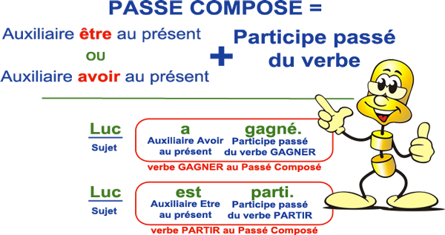
Formation - Σχηματισμός

Slide 4
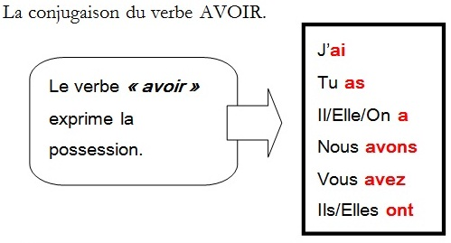
Πρέπει νε θυμηθώ…

Slide 5
PARLER avec avoir
J'AI PARLÉ
TU AS PARLÉ
IL/ELLE A PARLÉ
NOUS AVONS PARLÉ
VOUS AVEZ PARLÉ
ILS/ELLES ONT PARLÉ

Slide 6
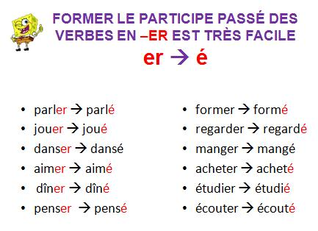
Ποια είναι η μετοχή;

Slide 7
Και στη 2^{η} ομάδα ρημάτων;
Finir- Fini
Choisir- Choisi
Fleurir- Fleuri
Grossir- Grossi
Rougir- Rougi

Slide 8
Προσοχή στην 3^{η} ομάδα!!!
Etre- été
Dire- dit-λέω
Avoir- eu Ouvrir- ouvert-ανοίγω
Faire- fait Prendre- pris
Lire- lu-διαβάζω Pleuvoir- plu- βρέχει
Ecrire- ecrit Mettre- mis- βάζω
Boire- bu Vouloir- voulu
Pouvoir- pu - μπορώ Voir- vu- βλέπω

